Slide 2


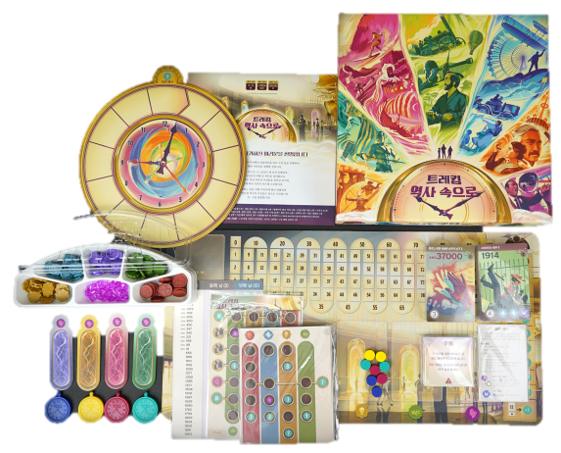
10+
60
1. 타임머신을 타고 3일간의 역사 여행 게임
2. 역사적 순간을 담은 100장 이상의 카드로
게임을 할수록 여러 역사적 사실을 알려줌
3. ‘세트 모으기’와 같은 규칙으로 입문자에게
소개하거나 가르치기에 적합하며, 완성도
높은 구성물과 아름다운 일러스트가 특징
만 10세 이상
1~4 명
30~60 분

Slide 3
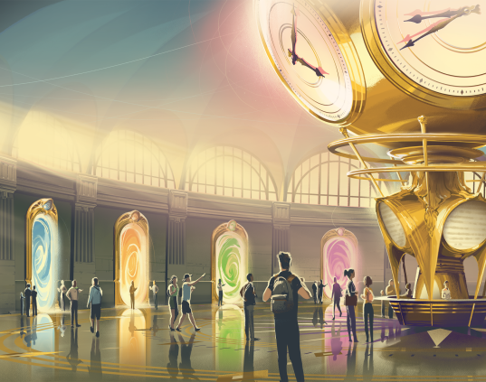
여러분은 이 3일간 역사 투어에서 타임머신을 타고 수천 년의 세계 역사 가운데 하나를 골라 행선지로 삼거나 선조들을 만나며 다양한 경험을 쌓아보세요. 여러분은 하루하루 여러 역사적 사건들을 찾아갈 것이며, 이때 사건에 싸라 시간이 다르게 소모됩니다. 여행하는 동안 여행 기록지에 쌓인 경험들과 연도순으로 방문한 역사적 사건들은 점수로 기록됩니다.
자 그럼 출발합니다!

Slide 4
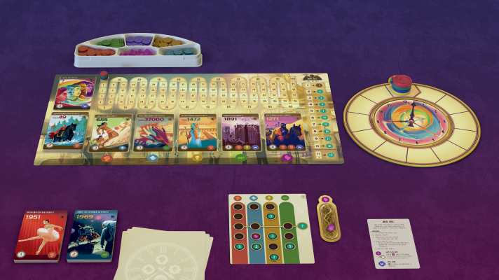
1. 경험 토큰과 시간 수정이 담긴 공급 트레이 배치
2. 게임 매트에 선조 카드를 인원수에 맞게 준비
3. 첫째 날 덱을 섞어 앞면으로 놓고, 5장을 펼침
4. 둘째 / 셋째 날 덱은 각각 섞은 뒤 별도로 배치
5. 기록지를 섞고 4장씩 플레이어에게 나눠주고
무작위로 1장 선택하여 각자 앞면으로 배치

Slide 5
6. 각 플레이어는 자기 색깔을 고른 후,
그 색에 맞는 수정 보관 타일과 점수 마커,
회중 시계를 가져감
7. 점수 마커는 점수 트랙 0칸에 배치하고
회중시계는 무작위로 시계 판 12시에 쌓음
8. 각자 시간 수정 1개와 참조 카드를 나눠줌

Slide 6
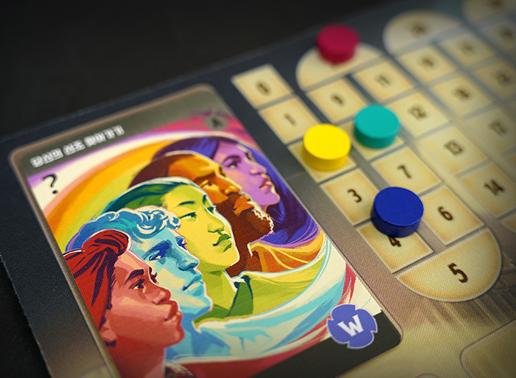
셋째 날이 끝나고,
여행에서 얻은 점수와
여행 경로 점수를 합산하여
가장 높은 점수를 얻은
플레이어가 승리!

Slide 7
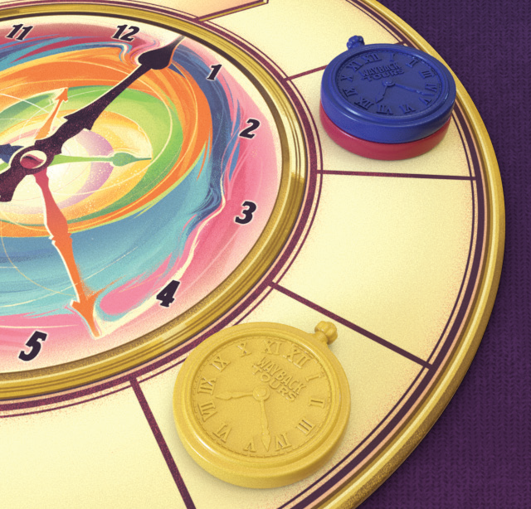
1. 카드 선택하기
2. 회중시계 이동하기
3. 혜택 받기
4. 여행 경로에 카드 놓기
회중시계가 1)가장 뒤에, 2)가장 위에
있는 플레이어부터 차례 진행
5. 역사 카드 밀고 채우기

Slide 8
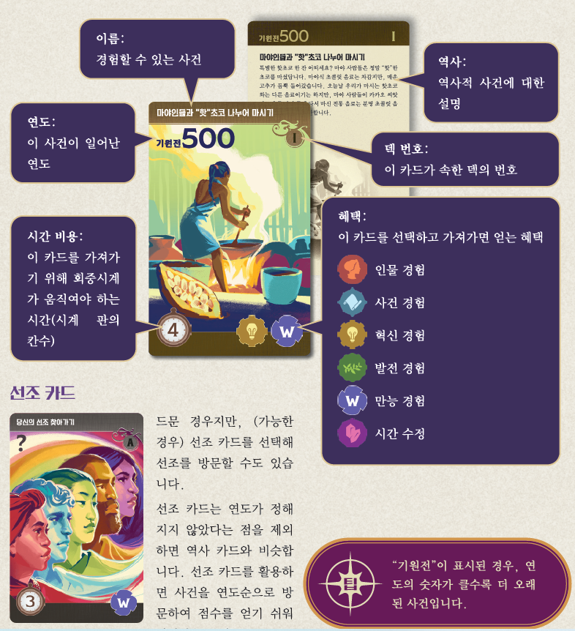
1. 카드 선택하기
덱 맨 위의 카드를 포함한 6가지 역사 카드 중
하나를 선택하거나 선조 카드 1장을 선택
(기원전은 연도의 숫자가 클 수록 오래됨)

Slide 9
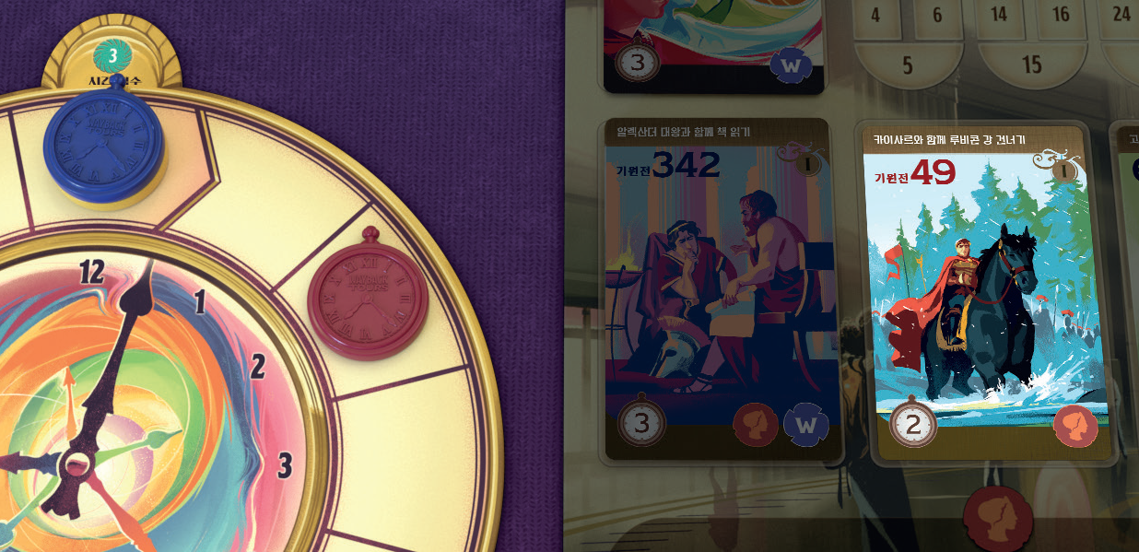
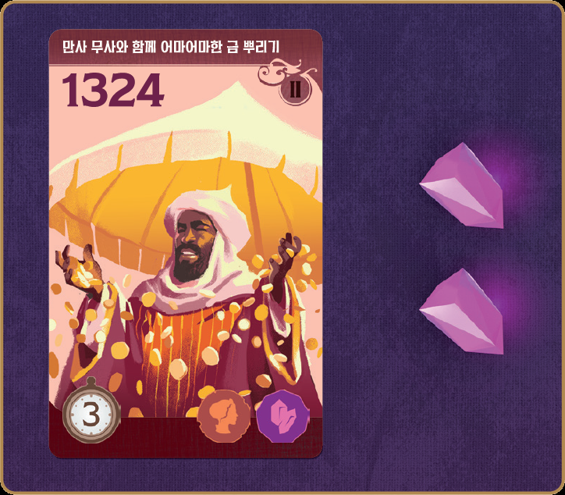
2. 회중시계 이동하기
1. 자신이 선택한 카드의 왼쪽 아래 숫자 확인
2. 표시된 숫자만큼 자기 회중시계를 이동
3. 도착한 칸에 다른 회중시계가 있다면 위에 올림
4. 시간 수정 사용 시 1개당 1시간씩 줄여줘,
회중 시계 이동 칸 수를 줄일(0으로는 불가)
5. 카드에서 얻을 수정으로 비용을 줄일 수 없음

Slide 10
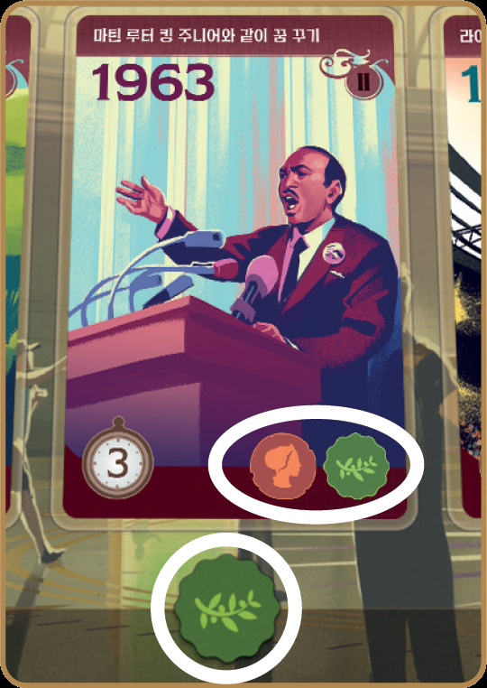

3. 혜택 받기
1. 자신이 선택한 카드에 표시된 혜택과
게임 매트에 표시된 혜택을 함께 받음
2. 획득한 경험 토큰은 자기 기록지에서 그 색깔과
일치하는 세로줄의 가장 위쪽 빈칸에 배치함
3. 은 원하는 세로줄에 배치
4. 놓을 수 없는 경험 토큰은 공급 트레이로 되돌림

Slide 11
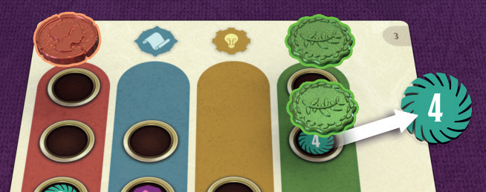
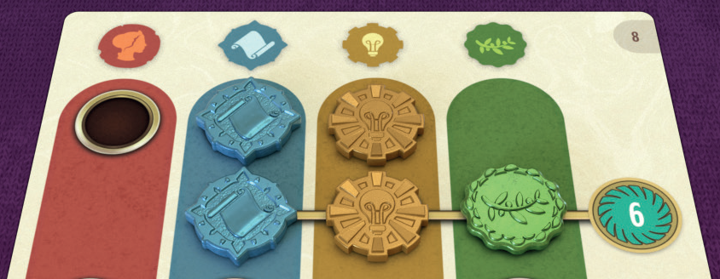
3. 혜택 받기
5. 받아야 하는 경험 토큰이 다 떨어졌다면, 대신
을 받아 원래 받아야 할 칸에 배치
6. 아이콘이 있는 칸에 경험 토큰을 놓거나
끝에 아이콘이 표시된 가로선 칸을 다 채우면
표시된 점수 또는 시간 수정을 즉시 획득

Slide 12
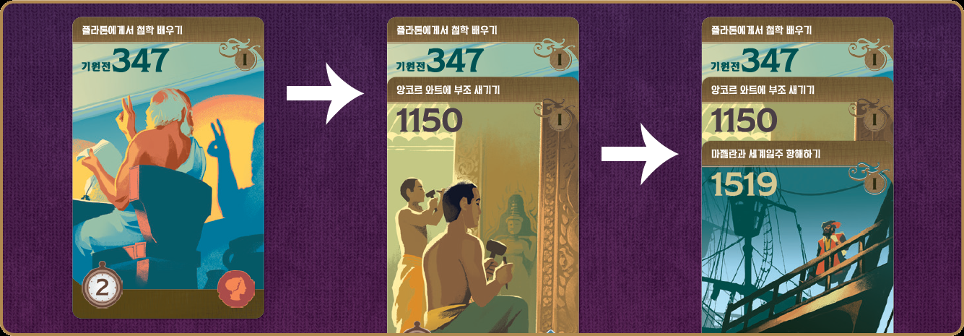
4. 여행 경로에 카드 놓기
1. 가져온 카드는 세로 한 줄로 이어지도록 놓음
이렇게 만든 세로 열을 “여행 경로”라고 부름
2. 한 여행 경로에 카드가 많을수록 점수가 많음
A. 새 카드의 연도가 직전 카드보다 이후라면,
여행 경로의 모든 연도가 보이도록 올려놓음

Slide 13
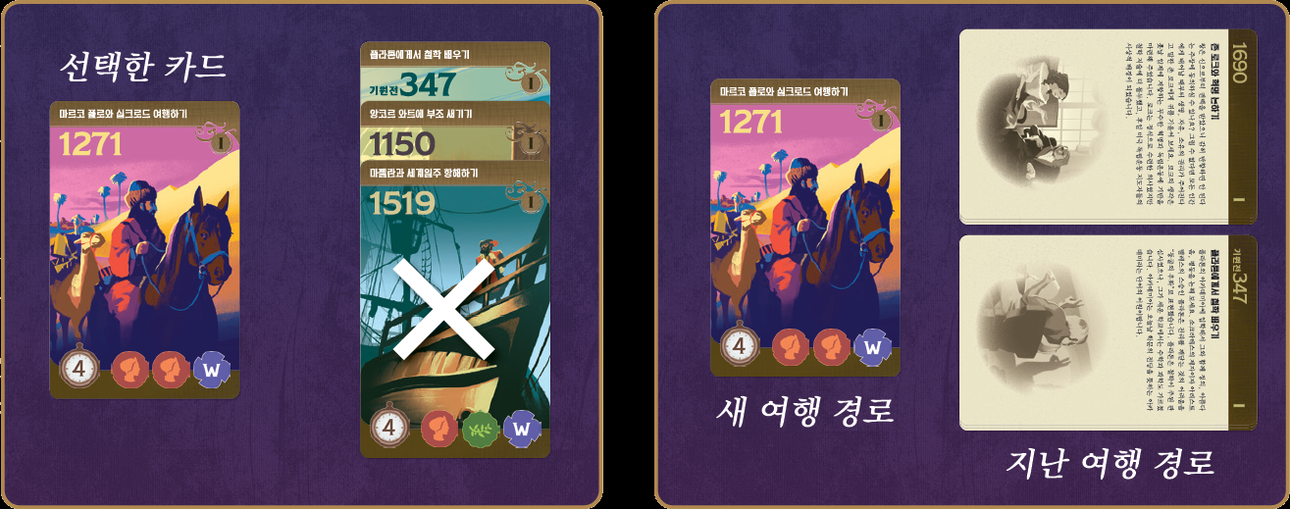
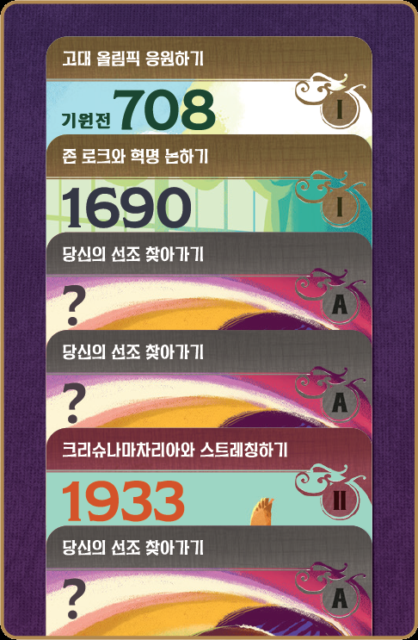
4. 여행 경로에 카드 놓기
B. 새 카드의 연도가 직전 카드보다 이전이라면,
기존 여행 경로는 끊어지며, 해당 더미를
뒤집어서 따로 옆에 두고, 새 여행 경로를 시작
C. 선조 카드라면, 현재 여행 경로에 올려놓음
(선조 카드로는 새 여행 경로를 시작할 수 없음)

Slide 14
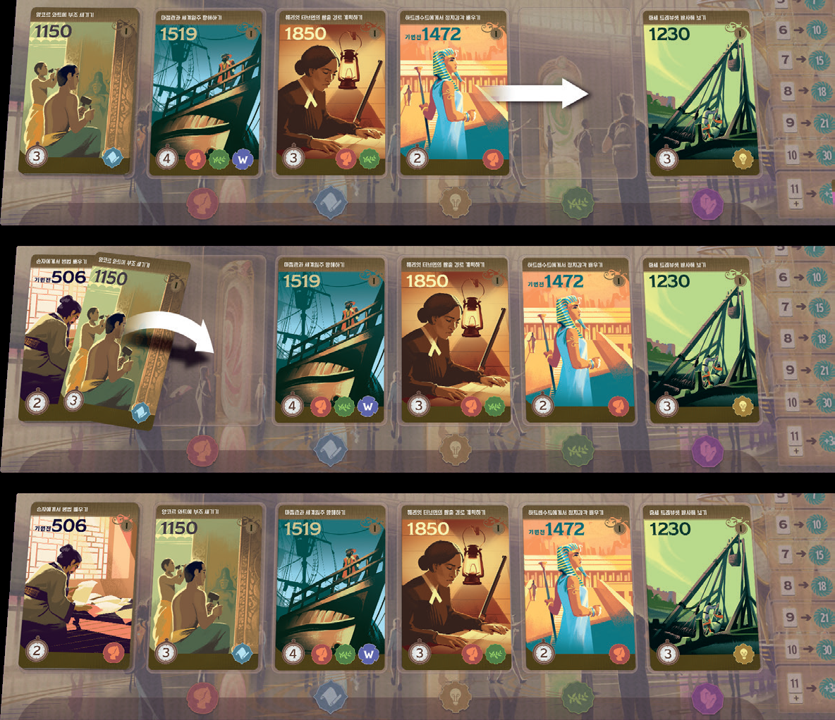
5. 역사 카드 밀고 채우기
행선지 열에 빈칸이 생겼다면,
역사 카드들을 오른쪽으로 밀고,
맨 왼쪽에 역사 카드 1장을 채움

Slide 15
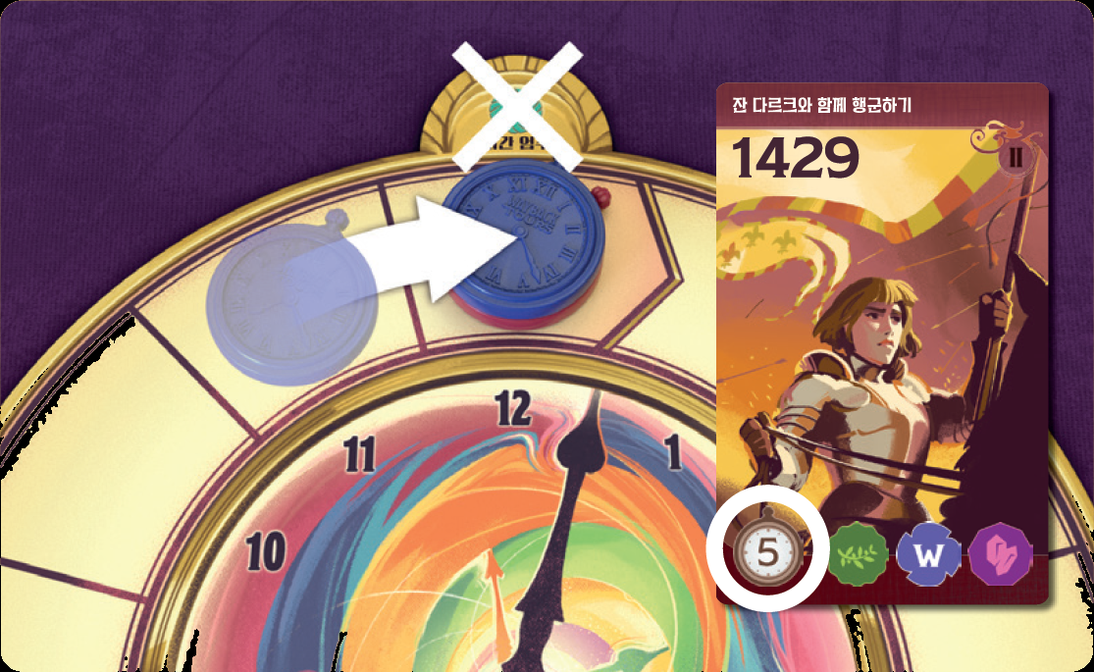
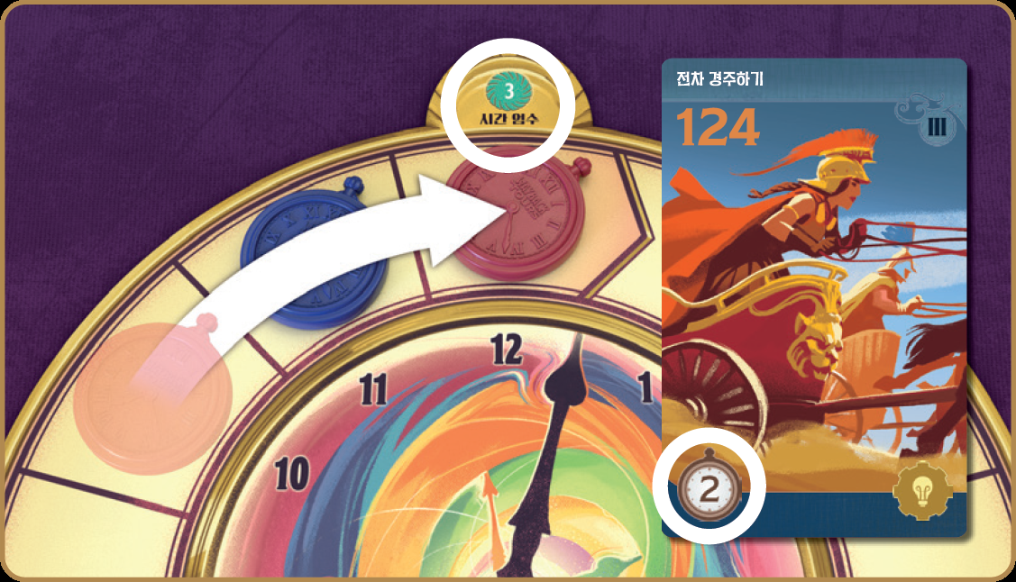
하루의 끝
1. 플레이어들은 12시에 도달하면 반드시 멈춤
2. 만약 회중시계가 12시에 정확히 도착하면
시간 엄수 보너스 3점을 획득
3. 모든 플레이어가 12시에 있다면, 하루 종료
4. 셋째 날이 끝나면 최종 점수 계산함

Slide 16
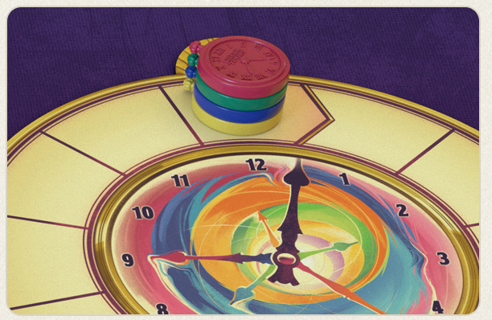
하루의 끝
1. 현재 덱과 행선지 열의 모든 역사 카드를 버림2. 다음 날 덱을 게임 매트의 정해진 칸에
앞면으로 놓고 덱 맨위에서 5장을 뽑아 배치
3. 경험 토큰과 사용한 기록지를 전부 버리고
남은 기록지 중 1장을 새로 뽑음
4. 회중시계, 여행 경로, 시간 수정은 그대로 둠

Slide 17
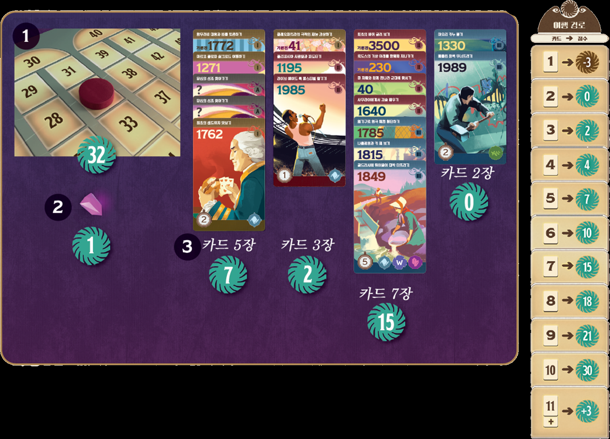
최종 점수 계산
1. 역사 카드와 기록지를 통해 획득한 점수
2. 사용하지 않은 시간 수정 1개당 1점
3. 여행 경로 점수: 여행 경로 점수표를 참조하여
각 여행 경로의 카드 장수에 따른 점수를 계산
(11장째 카드부터 1장당 3점씩 추가 획득)

Slide 18
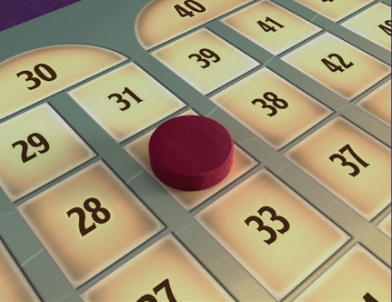
점수가 가장 높은 플레이어가 승리!
동점 시, 가장 긴 여행 경로를 만든 사람,
두 번째로 긴 여행 경로를 만든 사람,
세 번째로 긴 여행 경로를 만든 사람,
순으로 승리자를 결정할 때까지 비교
끝까지 결정되지 않는다면 함께 승리

Slide 19
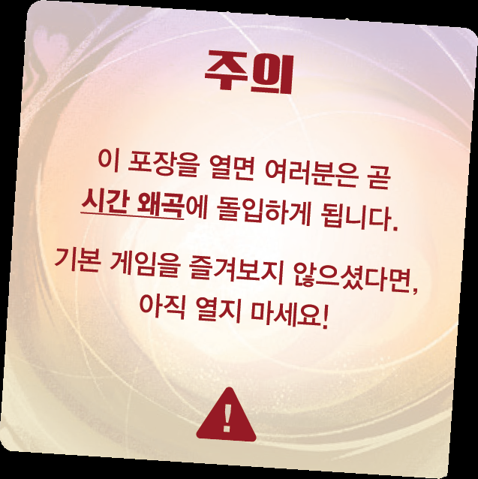
시간 왜곡
<트레킹: 역사 속으로>를 한 번이라도
즐겨봤고 규칙을 이해했다면,
오른쪽과 같은 시간왜곡 카드를 사용함

Slide 20
게임준비: 경험 토큰, 시간 수정, 선조 카드, 첫째/둘째/셋째 날 덱, 기록지, 점수 마커, 회중시계
1. 카드 선택하기 : 역사 카드 혹은 선조 카드 선택
2. 회중시계 이동하기 : 숫자만큼 이동, 시간 수정만큼 비용 줄임(0칸 이동은 불가)
3. 혜택 받기 : 경험 토큰 획득 후, 해당 색깔 세로줄의 가장 윗칸에 배치
4. 여행 경로에 카드 놓기: 새 카드가 직전 카드보다 이전이라면 새 여행 경로 시작
5. 역사 카드 밀고 채우기: 맨 왼쪽 칸에 역사 카드 1장 채움
하루의 끝 : 12시에 정확하게 도착 시 보너스 3점, 기록지 교체
게임 종료 및 승리: 획득 점수+시간 수정 1개당 1점+여행 경로 점수 > 점수가 가장 높은 사람

Slide 21


흘러넘치는 감성의 향연
캔버스
#투명카드겹치기 #카드드래프트 #패밀리게임
역사적 위인을 모아 강력한 팀을 꾸리세요
월드 체인져스
#위인조합 #카드드래프트 #카드게임

Slide 22
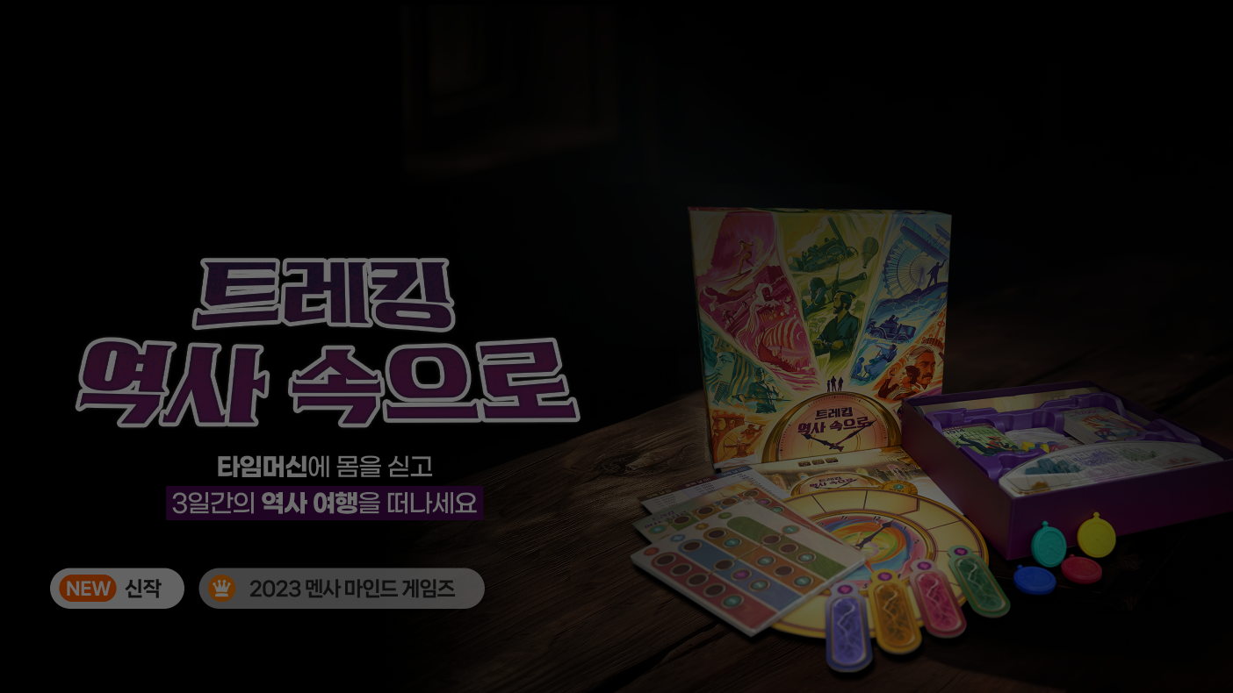



감사합니다.

